Slide 1
procédure d'installation et de déploiement de l’application web
Installation de Django :
Django X Apache2 :
Django X My Sql
Connecter django et my sql

Slide 2

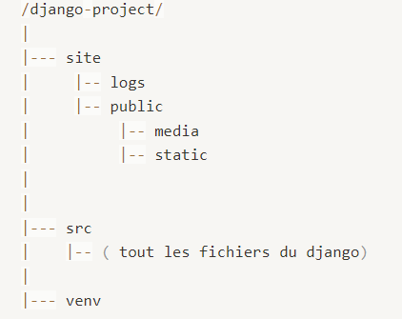
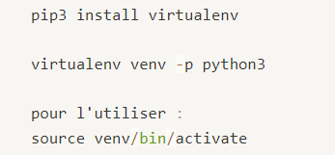
Installation de django :
Paquets requis :
python : apt install python3
Django : apt install python3-django
créer un dossier à la racine pour
le projet :
Faire l’arborescence pour le projet django à la racine / :
Creer un venv dans django-project

Slide 3

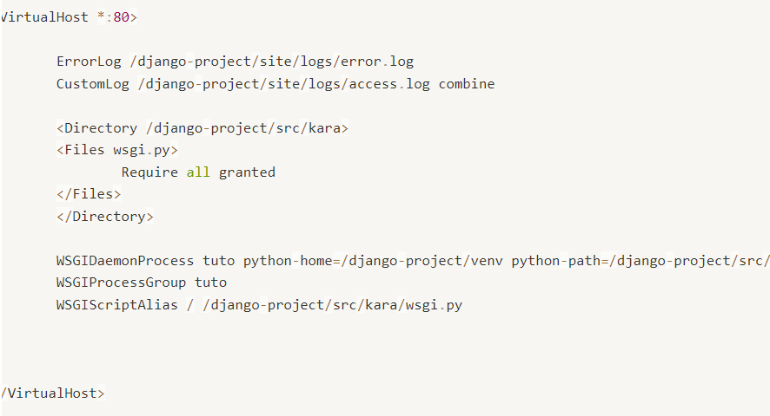
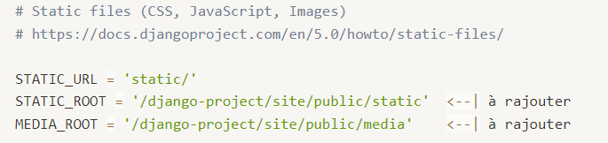
Django X Apache2 : Page 1
Paquets requis :
apache2 : apt install apache2
mod_wsgi : apt install apache2 libapache2-mod-wsgi-py3
Le dossier static pour le css :
Modifier le fichier 000-default.conf dans le dossier /etc/apache2/site-available/:
Modifier le lien static url :

Slide 4
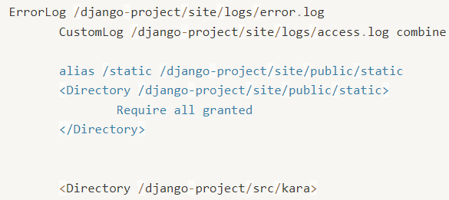
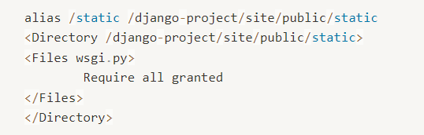
Django X Apache2 : Page 2
transférer les static :
Donner le chemin des static à apache2 :
Dans le fichier /etc/apache2/site-available/000-default.conf
ajouter ce qui est en bleu :
modifier le fichier000-default.conf pour y ajouter :

Slide 5


Django X MySQL (mariadB)
Installer MySQL sur Windows
Installer les paquet requis sous linux
Paquets requis :
Configurer un User
Creer la base de données :

Slide 6

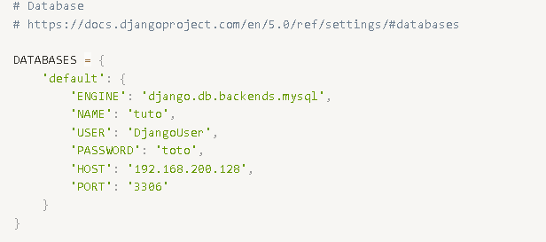

Connecter Django et MySQL
Modifier le setting.py
avec les infos de MySQL (les champs dépendent du nom d’utilisateur et de l’IP de la machine)
Pour vérifier sous windows
Pour vérifier sous Windows

